Slide 1
非车险产品概述
Overview of Non Car Insurance Products
东方大地保险经纪公司
2024年2月24日

Slide 2
CONTENT
1
财产险类
2
责任险类
property insurance
liability insurance
3
船舶货运险类
4
意外险类
Ship Cargo Insurance
Accident insurance
5
信用保证险类
5
工程类相关保险产品
Credit guarantee insurance
Engineering related insurance products

Slide 3
1
财产保险类产品介绍
Introduction to Property Insurance

Slide 4
财产保险分类
企业财产保险
03
家庭财产保险
02
01
建筑工程保险

Slide 5

企业财产保险主要产品简介
基本险保险责任：火灾、雷击、爆炸、空中物体坠落；
综合险保险责任：基本险责任外增加暴雨、洪水、暴风、龙卷风、冰雹、台风、飓风、暴雪、冰凌、突发性滑坡、崩塌、泥石流、地面突然下陷下沉等自然灾害；
一切险保险责任：除免责条款约定的内容外，都是保险责任。
财产险
(一) 设计、制造或安装错误、铸造和原材料缺陷；
(二) 工人、技术人员操作错误、缺乏经验、技术不善、疏忽、过失、恶意行为；
(三) 离心力引起的断裂；
(四) 超负荷、超电压、碰线、电弧、漏电、短路、大气放电、感应电及其他电气原因；
（五）除本条款中“责任免除”规定以外的其他原因。
保险事故发生后，被保险人为防止或减少保险标的的损失所支付的必要的、合理的费用，保险人按照本保险合同的约定也负责赔偿。
机器损坏保险
在保险期间内，被保险人因物质损失保险合同主险条款所承保的风险造成营业所使用的物质财产遭受损失（以下简称“物质保险损失”），导致被保险人营业受到干扰或中断，由此产生的赔偿期间内的毛利润损失，保险人按照本保险合同的约定负责赔偿。
营业中断保险
（一）火灾、爆炸、洪水；
（二）被保险人的雇员在前往银行送款或自银行提款回程中遭受抢劫；
（三）存放在金库、保险箱（柜）内遭受盗窃或抢劫；
（四）在营业过程中遭受抢劫。
保险事故发生后，被保险人为防止或者减少保险标的的损失所支付的必要的、合理的费用，保险人按照本保险合同的约定也负责赔偿。
现金保险

Slide 6
工程保险主要产品简介
1、保险合同分项列明的保险财产在列明的工地范围内，因本保险合同责任免除以外的任何自然灾害或意外事故造成的物质损坏或灭失，保险人按本保险合同的约定负责赔偿。
2、保险事故发生后，被保险人为防止或减少保险标的的损失所支付的必要的、合理的费用，保险人按照本保险合同的约定也负责赔偿。
3、对经本保险合同列明的因发生上述损失所产生的其他有关费用，保险人按本保险合同约定负责赔偿。
建筑工程一切险
1、保险合同分项列明的保险财产在列明的工地范围内，因本保险合同责任免除以外的任何自然灾害或意外事故造成的物质损坏或灭失，保险人按本保险合同的约定负责赔偿。
2、保险事故发生后，被保险人为防止或减少保险标的的损失所支付的必要的、合理的费用，保险人按照本保险合同的约定也负责赔偿。
3、对经本保险合同列明的因发生上述损失所产生的其他有关费用，保险人按本保险合同约定负责赔偿。。
安装工程一切险
针对特定工程定制的工程保险产品：
1、道路工程建筑工程一切险条款，
2、地铁工程建筑工程一切险条款，
3、风电企业建筑、安装工程一切险条款
保险责任范围与建筑工程一切险基本相同
其他工程保险

Slide 7
家庭财产保险主要产品简介
1、火灾、爆炸、雷击、台风、龙卷风、暴风、暴雨、洪水、雪灾、雹灾、冰凌、泥石流、崖崩、突发性滑坡、地面突然下陷；
2、飞行物体及其他空中运行物体坠落，外来不属于被保险人所有或使用的建筑物和其他固定物体的倒塌。
3、为防止或减少保险标的的损失所支付的必要的、合理的费用。
针对特定场景的其他家财险产品：家庭财产盗抢保险条款、家庭财产火灾爆炸保险条款、家用电器用电安全保险条款、家庭财产管道破裂及水渍保险条款等。
家庭财产综合保险条款
1、火灾、爆炸、暴风、暴雨、台风、洪水、雷击、泥石流、雪灾、雹灾、冰凌、龙卷风、崖崩、突发性滑坡、地面突然塌陷；
2、空中运行物体坠落以及外来不属于被保险人所有或使用的建筑物和其他固定物体的倒塌。
3、为防止或减少保险财产的损失所支付的必要的、合理的费用。
个人贷款抵押房屋保险条款
1、在保险期间内，保险标的在本保险合同载明地址内放置期间或在本保险合同约定的区域间运输途中，因自然灾害或意外事故造成的物质损失或灭失，保险人按照本保险合同的约定负责赔偿。
2、为防止或减少保险标的的损失所支付的必要的、合理的费用。
珠宝商综合保险条款
1、火灾、爆炸、暴雨、雷击、洪水、台风、龙卷风；
2、飞行物体及其他空中运行物体坠落，不属于被保险人所有或使用的其他建筑物和固定物体的倒塌。
3、为抢救保险标的或防止灾害蔓延，采取必要的、合理的措施而造成保险标的的损失，保险人按照本保险合同的约定也负责赔偿。
家庭住房装修工程保险条款

Slide 8
2
责任保险类产品介绍
liability insurance

Slide 9
责任保险主要产品介绍
安全生产责任保险
产品责任险
道路旅客运输承运人责任保险
：
（一）在工作时间和工作场所内，因工作原因受到事故伤害；
（二）工作时间前后在工作场所内，从事与工作有关的预备性或者收尾性工作受到事故伤害；
（三）被诊断、鉴定为国家规定的、与业务有关的职业性疾病。
（四）在工作时间和工作场所内，因履行工作职责受到暴力等意外伤害；
（五）因工外出期间，由于工作原因受到伤害或者发生事故下落不明；
（六）在上下班途中，受到交通及意外事故伤害；
（七）在工作时间和工作岗位，突发疾病死亡或者在48小时之内经抢救无效死亡；
（八）在抢险救灾等维护国家利益、公共利益活动中受到伤害；
（九）原在军队服役，因战、因公负伤致残，已取得革命伤残军人证，到用人单位后旧伤复发；
（十）法律、行政法规规定应当认定为工伤的其他情形。
（一）在保险期限内，由于被保险人所生产、出售的产品或商品在承保区域内发生事故，造成使用、消费或操作该产品或商品的人或其他任何人的人身伤害、疾病、死亡或财产损失，依法应由被保险人承担赔偿责任时，保险人根据本保险单的规定，在约定的赔偿限额内负责赔偿。
（二）对被保险人应付索赔人的诉讼费用以及经保险人书面同意负责的诉讼及其他费用,保险人亦负责赔偿。
1、旅客赔偿责任：旅客在乘坐客运车辆途中遭受人身损害或财产损失，
2、施救费用赔偿责任：为防止或者减少旅客人身、财产的进一步损害所支付的必要的、合理的救援车、救护车使用费、通讯费，以及被保险人为安置旅客产生的交通费、食宿费（以下简称施救费用）。
3、法律费用赔偿责任：被保险人因保险事故而被提起仲裁或诉讼的，对应由被保险人支付的仲裁费、诉讼费、鉴定费、评估费、公证费，以及经保险人书面同意支付的律师费等其他必要的、合理的费用。

Slide 10
责任保险主要产品介绍
公众责任险
雇主责任险
道路危险货物运输承运人责任保险
（一）第三者人身伤亡或财产损失；
（二）事先经保险人书面同意的诉讼费用；
（三）发生保险责任事故后，被保险人为缩小或减少对第三者人身伤亡或财产损失的赔偿责任所支付的必要的、合理的费用。
（一）在工作时间和工作场所内，因工作原因受到事故伤害；
（二）工作时间前后在工作场所内，从事与工作有关的预备性或者收尾性工作受到事故伤害；
（三）在工作时间和工作场所内，因履行工作职责受到暴力等意外伤害；
（四）因工外出期间，由于工作原因受到伤害或者发生事故下落不明；
（五）在上下班途中，受到非本人主要责任的交通事故或者城市轨道交通、客运轮渡、火车事故伤害；
（六）在工作时间和工作岗位，突发疾病死亡或者在48小时之内经抢救无效死亡；
（七）在抢险救灾等维护国家利益、公共利益活动中受到伤害；
（八）原在军队服役，因战、因公负伤致残，已取得革命伤残军人证，到用人单位后旧伤复发；
（九）法律、行政法规规定应当认定为工伤的其他情形。
（十）被保险人因保险事故而被提起仲裁或者诉讼的，对应由被保险人支付的仲裁或诉讼费用以及事先经保险人书面同意支付的其他必要的、合理的费用。
1、危险货物赔偿责任：运输车辆在中国境内运输和装卸保险单载明的危险货物时，因下列原因造成运输车辆上装载的危险货物毁损、灭失，应由被保险人承担的经济赔偿责任，保险人按照本保险合同的约定负责赔偿：
（一）火灾、爆炸；
（二）运输车辆发生碰撞、倾覆；
（三）碰撞、挤压导致包装破裂或容器损坏。
2、第三者赔偿责任：因第一条列明的原因，造成第三者人身损害或财产损失。
3、除污费用赔偿责任：在保险期间内，因第一条列明的原因，造成环境污染危害，为排除该危害而支付的合理的、必要的除污费用。
4、施救费用赔偿责任：发生保险事故后，被保险人为防止或者减少损失所依法支付的必要的、合理的施救费用，保险人按照本保险合同的约定负责赔偿。
5、法律费用赔偿责任：因保险事故而被提起仲裁或诉讼的，对应由被保险人支付的仲裁费、诉讼费、鉴定费、评估费、公证费，以及经保险人书面同意支付的律师费等其他必要的、合理的费用。

Slide 11
责任保险主要产品介绍
食品安全责任险
物流责任险
组织者责任险
（一）投保食品存在病毒、细菌、真菌、寄生虫及天然毒素污染;
（二）投保食品存在农药、兽药污染；
（三）投保食品存在超量、超范围使用的食品添加剂，或者非食物用添加物；
（四）投保食品混有异物、掺假掺杂；
（五）投保食品导致食源性人畜共患病、传染病；
（六）投保食品遭第三人恶意投毒；
（七）投保食品存在其他超过食品安全标准限量的危害人体健康物质。
第四条 发生本保险条款第三条约定的食品安全事故后，应由被保险人承担的问题食品鉴定费用、受害人健康检查费用，保险人按照本保险合同约定负责赔偿。
第五条 保险事故发生后，被保险人因保险事故而被提起仲裁或者诉讼的，对应由被保险人支付的仲裁或诉讼费用以及事先经保险人书面同意支付的其他必要的、合理的费用（以下简称“法律费用”），保险人按照本保险合同约定也负责赔偿。
（一）火灾、爆炸；
（二）运输工具发生碰撞、出轨、倾覆、坠落、搁浅、触礁、沉没，或隧道、桥梁、码头坍塌；
（三）碰撞、挤压导致包装破裂或容器损坏；
（四）符合安全运输规定而遭受雨淋；
（五）装卸人员违反操作规程进行装卸、搬运。
第五条 下列费用，保险人根据保险合同的约定负责赔偿：
保险事故发生后，被保险人因保险事故而被提起仲裁或者诉讼所支付的仲裁费用、诉讼费用以及事先经保险人书面同意支付的其他必要的、合理的费用（以下简称“法律费用”）。
。

Slide 12
3
船舶货运保险类产品介绍
Ship Cargo Insurance

Slide 13
船舶保险主要产品介绍
船舶保险（全损险）
船舶保险（一切险）
船舶保险（其他）
全损险：
1、地震、火山爆发、闪电或其他自然灾害；
2.搁浅、碰撞、触碰任何固定或浮动物体或其他物体或其他海上灾害；
3.火灾或爆炸；
4.来自船外的暴力盗窃或海盗行为；
5.抛弃货物；
6.核装置或核反应堆发生的故障或意外事故；
7.本保险还承保由于下列原因所造成的保险船舶的全损:
（1）装卸或移动货物或燃料时发生的意外事故；
（2）船舶机件或船壳的潜在缺陷；
（3）船长、船员有意损害被保险人利益的行为；
（4）船长、船员和引水员、修船人员及租船人的疏忽行为；
（5）任何政府当局，为防止或减轻因承保风险造成保险船舶损坏引起的污染，所采取的行动。
但此种损失原因应不是由于被保险人、船东或管理人未克尽职责所致的。
一切险：
1.碰撞责任
本保险负责因保险船舶与其他船舶碰撞或触碰任何固定的、浮动的物体或其他物体而引起被保险人应负的法律赔偿责任。
2.共同海损和救助
本保险负责赔偿保险船舶的共同海损、救助、救助费用的分摊部分。保险船舶若发生共同海损牺牲，被保险人可获得对这种损失的全部赔偿，而无须先行使向其他各方索取分摊额的权利。
3.施救
由于承保风险造成船舶损失或船舶处于危险之中，被保险人为防止或减少根据本保险可以得到赔偿的损失而付出的合理费用，保险人应予以赔付。本条不适用于共同海损、救助或救助费用，也不适用于本保险中另有规定的开支。
根据适航区域划分船舶保险产品：
1、沿海船舶保险
2、内河船舶保险
3、远洋船舶保险
根据责任划分的船舶保险产品：
1、拖轮拖带责任保险
2、船东对船员责任保险
3、船东对旅客责任保险
4、油污责任保险
5、承运货物责任保险

Slide 14
货运保险主要产品介绍
货物运输保险
物流货物保险
国内邮包（件）保险
按照运输方式划分为：国内公路货物运输保险、国内水路货物运输保险、国内铁路货物运输保险、国内航空货物运输保险、国内水路、陆路货物运输保险等。
保险责任：
（一）基本险：
1.因火灾、爆炸、雷电等自然灾害；
2.发生碰撞、搁浅、触礁、倾覆、沉没、出轨或隧道、码头坍塌所造成的损失；
3.在装货、卸货或转载时因遭受不属于包装质量不善或装卸人员违反操作规程所造成的损失；
4.按国家规定或一般惯例应分摊的共同海损的费用；
5.施救或保护货物所支付的直接合理的费用。
（二）综合险：
1.因受震动、碰撞、挤压而造成货物破碎、弯曲、凹瘪、折断、开裂或包装破裂致使货物散失的损失；
2.液体货物因受震动、碰撞或挤压致使所用容器（包括封口)损坏而渗漏的损失，或用液体保藏的货物因液体渗漏而造成保藏货物腐烂变质的损失；
3.遭受盗窃或整件提货不着的损失；
4.符合安全运输规定而遭受雨淋所致的损失。
（一）火灾、爆炸等自然灾害；
（三）碰撞、出轨、倾覆、坠落、搁浅、触礁、沉没，或隧道、桥梁、码头坍塌；
（四）碰撞、挤压导致包装破裂或容器损坏；
（五）符合安全运输规定而遭受雨淋；
（六）装卸人员违反操作规程进行装卸、搬运；
（七）共同海损的牺牲、分摊和救助。
（八）保险事故发生时，为抢救保险标的或防止灾害蔓延，采取必要的、合理的措施而造成保险标的的损失；
（九）保险事故发生后，被保险人为防止或减少保险标的的损失所支付的必要的、合理的施救费用；
（十）经保险人书面同意的，被保险人为查明和确定保险事故的性质、原因和保险标的的损失程度所支付的必要的、合理的费用。
（一）火灾、爆炸、雷电、冰雹、暴风、暴雨、洪水、海啸、地震、地陷、崖崩、突发性滑坡、泥石流；
（二）运输工具发生搁浅、触礁、沉没、碰撞、倾覆、出轨、坠落、失踪（三个月以上）或桥梁、隧道、码头坍塌。
（三）因受震动、碰撞、挤压造成保险标的破碎、弯曲、凹瘪、折断、开裂的损失；
（四）因包装破裂致使标的散失的损失；
（五）符合安全运输规定而遭受水蚀、污损或鼠咬所致的损失；
（六）遭受有明显现场痕迹的盗窃或由于邮递人员的过失造成的整件取件不着的损失。
第八条 保险事故发生后，被保险人为防止或减少保险标的的损失所支付的必要的、合理的费用，由保险人承担。

Slide 15
4
意外保险类产品介绍
Accident insurance

Slide 16
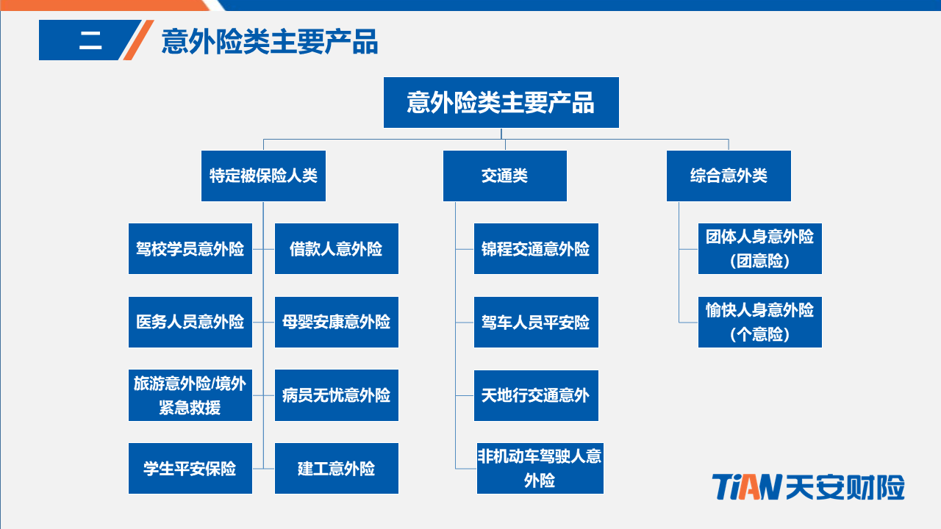


4
意外保险类产品介绍
Ship Cargo Insurance

Slide 17
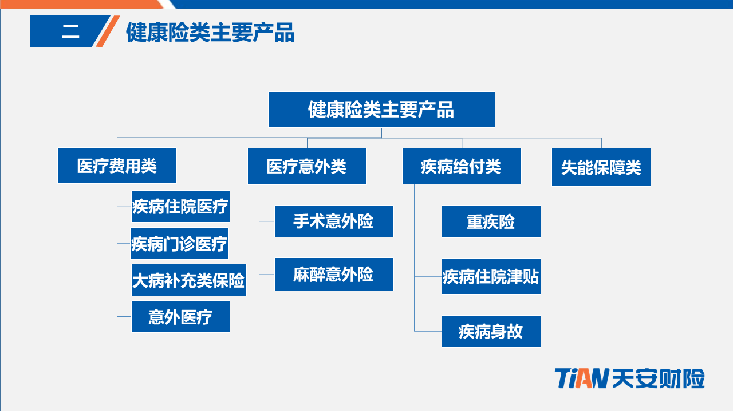

在此输入你的标题
商业策略
概念想法
用户体验
解决方案
Liquorice chupa chups applicake apple pie cupcake brownie bear claw cake gingerbread cotton candy. Bear claw croissant apple pie. Croissant cake tart liquorice tart pastry. Gingerbread jelly soufflé bonbon sesame snaps. Tiramisu pie sesame snaps sweet roll
Liquorice chupa chups applicake apple pie cupcake brownie bear claw cake gingerbread cotton candy. Bear claw croissant apple pie. Croissant cake tart liquorice tart pastry. Gingerbread jelly soufflé bonbon sesame snaps. Tiramisu pie sesame snaps sweet roll
Liquorice chupa chups applicake apple pie cupcake brownie bear claw cake gingerbread cotton candy. Bear claw croissant apple pie. Croissant cake tart liquorice tart pastry. Gingerbread jelly soufflé bonbon sesame snaps. Tiramisu pie sesame snaps sweet roll
Liquorice chupa chups applicake apple pie cupcake brownie bear claw cake gingerbread cotton candy. Bear claw croissant apple pie. Croissant cake tart liquorice tart pastry. Gingerbread jelly soufflé bonbon sesame snaps. Tiramisu pie sesame snaps sweet roll

Slide 18
意外保险主要产品介绍
意外伤害保险
01
营运交通工具乘客意外伤害保险
02
借款人意外伤害保险
03
保险期间内被保险人遭受意外伤害，并因该意外伤害导致其身故、残疾的，保险人依照下列约定给付保险金，且给付各项保险金之和不超过保险金额。
在保险期间内被保险人持有效客票(包括依法免票)乘坐合法从事客运的营运交通工具，在该营运交通工具内遭受意外伤害导致其身故或残疾的。
在保险期间内被保险人遭受意外伤害，并因该意外伤害导致其身故、残疾的，保险人依照下列约定给付保险金。
机动车驾驶人员意外伤害保险
04
执法人员意外伤害保险条款
05
学生、幼儿意外伤害保险条款
06
在保险期间内被保险人遭受意外伤害，并因该意外伤害导致其身故、残疾的，保险人依照下列约定给付保险金。
在保险期间内被保险人遭受意外伤害，并因该意外伤害导致其身故、残疾的，保险人依照下列约定给付保险金。
在保险期间内被保险人遭受意外伤害，并因该意外伤害导致其身故、残疾的，保险人依照下列约定给付保险金。

Slide 19
5
信用保证保险类产品介绍
Accident insurance

Slide 20




信用保证保险主要产品介绍
国内短期贸易信用保险
被保险人在保险期间内按贸易合同约定向买方交付货物或提供服务，且在保险单载明的最长开具发票期限内将商业发票提交给买方后，由于买方破产、拖欠应收账款引起的被保险人应收账款直接损失，保险人按照本保险合同的约定负责赔偿。
短期出口贸易信用保险
在保险期间内，被保险人按贸易合同或信用证的约定出口后，因商业风险、政治风险引起的直接损失，在投保人按照本保险合同约定足额交纳保险费,并且符合本保险合同所约定的其他条件下，保险人按本保险合同约定承担赔偿责任。
产品质量保证保险
在列明的追溯期起始日之后，由被保险人生产或销售的产品，由于下列不具备产品应当具备的使用性能而事先未作说明的或不符合在产品或者其包装上注明采用的产品标准的或不符合以产品说明、实物样品等方式表明的质量状况的。导致权利人在保险期间内首次向被保险人提出索赔，依法应由被保险人承担修理、更换或退货责任，对于其中产品本身的质量赔偿责任，保险人在保险单明细表中约定的赔偿限额内予以赔偿：
雇员忠诚保证保险
在保险单约定的保险期间和承保区域范围内，雇员在履行保险单载明的工作职责时，利用职务上的便利，单独或与他人共同实施不忠诚行为，导致被保险人遭受直接经济损失，并在保险期间或发现期内发现的，保险人按照本保险合同的约定负责赔偿。

Slide 21
信用保证保险主要产品介绍
建设工程质量保证保险
在保险期间内，投保人未按照与被保险人签订的建设工程施工合同有关约定履行建设工程质量缺陷维修义务，给被保险人造成直接经济损失的，视为保险事故发生。保险人依据本保险合同的约定，向被保险人承担赔偿
建设工程完工履约保证保险
在保险期间内，投保人因自身原因未按照与被保险人签订的建设工程施工合同履行相关义务，导致工程竣工延误或工程质量不符合建设工程施工合同要求，给被保险人造成直接经济损失的，视为保险事故发生。保险人按照本保险合同的约定,向被保险人承担赔偿责任。
农民工工资支付履约保证保险
在保险期间内，发生下列情形之一，导致投保人未按照与被保险人签订的劳动合同约定向被保险人履行全部或部分工资支付义务，给被保险人造成工资收入损失的，保险人依据劳动和社会保障管理部门或建筑行业管理部门的调查认定结论，按照本保险合同的约定承担赔偿责任。赔偿金额以保险金额为限。
（一）投保人被人民法院宣告破产进入清算程序的；
（二）投保人因流动资金不足，无法支付应付工资的；
（三）投保人的法定代表人或主要负责人或项目负责人死亡或失踪的；
（四）投保人未按工程分包合同约定与工程承包（分包）企业结清工程款，致使工程承包（分包）企业拖欠被保险人工资，依法应由投保人先行垫付的；
（五）投保人将被保险人工资发放给劳务公司或不具备用工主体资格的组织或个人，造成工资未支付至被保险人的；
（六）其他投保人未支付被保险人工资情形的。
投标保证保险
在保险期间内，投保人向被保险人组织的招标项目投标过程中，发生下列情形之一的，被保险人可向保险人提出索赔。
（一）投保人在招标文件规定的投标有效期内未经被保险人同意修改或撤销其投标文件；
（二）投保人接到中标通知后，在招标文件规定的时间内，因自身原因或无正当理由不与被保险人订立招标项目合同;
（三）投标人中标后不按照招标文件要求缴纳履约保证金。

Slide 22
6
工程类保险产品汇总
Accident insurance

Slide 23
工程类相关保险产品
工程险
意外险
1、建筑工程一切险；
2、安装工程一切险；
3、道路工程一切险；
4、地铁工程一切险；
5、风电企业建筑安装工程一切险
1、建筑施工人员意外伤害保险；
信用保证险
1、建设工程预付款保证保险；
2、建设工程质量保证保险；
3、建设工程合同款支付保证保险；
4、建设工程完工履约保证保险
责任险
1、建筑施工安全生产责任保险；
2、单项建设工程涉及责任保险；
3、吊装责任险；
4、工程监理责任保险；
5、工伤责任保险；
6、建设工程勘察、设计、咨询保险；
7、建筑工程质量保险；
8、建筑施工企业雇主责任保险

Slide 24
谢谢您的观看
THANKS FOR YOUR WATCHING
谢谢聆听

